Slide 1
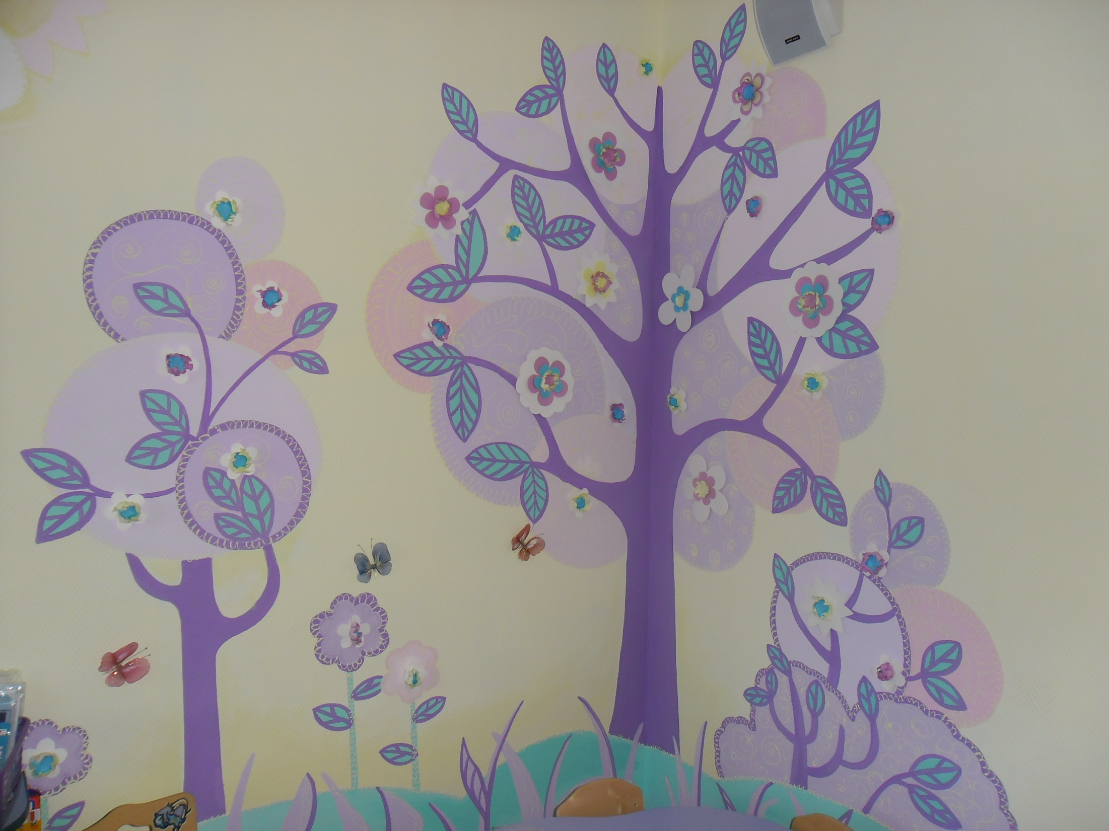
ИНТЕЛЛЕКТУАЛЬНОЕ РАЗВИТИЕ ДОШКОЛЬНИКОВ
(КРУЖОК - СКАЗКИ ФИОЛЕТОВОГО ЛЕСА) авторы:
Крехтунова Ирина Александровна
Павлюк Алсу Рифатовна
МАДОУ ДС №25
«Семицветик»

Slide 2
ЦЕЛЬ: развитие интеллектуальных способностей детей посредством развивающих игр В. В. Воскобовича
ЗАДАЧИ:
11. формировать элементарные математические представления;
2. развивать логическое мышление, психические процессы, моторику;
3. развивать эмоциональную отзывчивость через «общение» с разнообразными сказочными персонажами, «населяющими» лес;
4. развивать познавательную активность, любознательность через развивающие игры;
5. актуализировать сенсорные анализаторы как условие и основополагающая база благоприятного интеллектуального развития детей дошкольного возраста.

Slide 3
Особенности программы фиолетового леса
Развивающая сенсомоторная зона, состоящая из нескольких игровых областей. В каждой из них действуют свои герои, которые учат детей играть в различные игры В.В. Воскобовича.
Всех героев связывает сказка, она «оживляет» математические понятия, делая их интересными и доступными для детей.

Slide 4
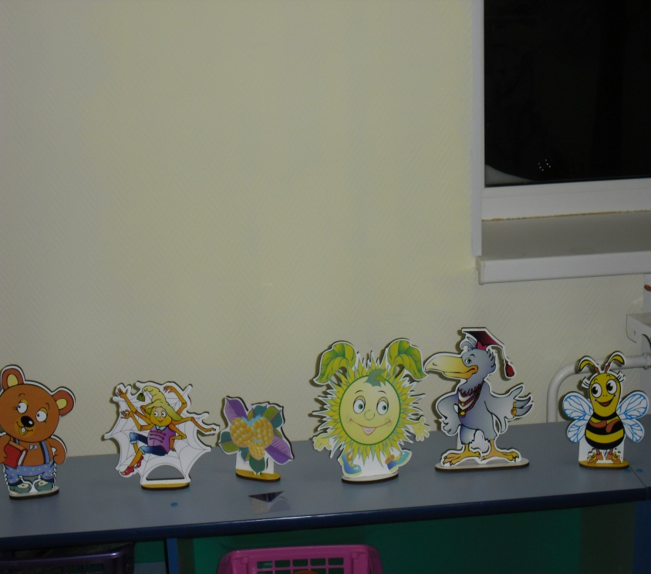
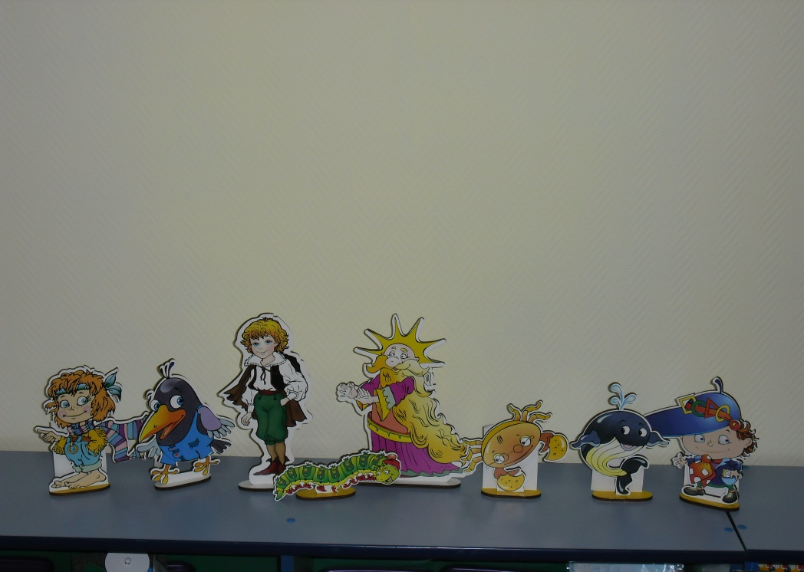
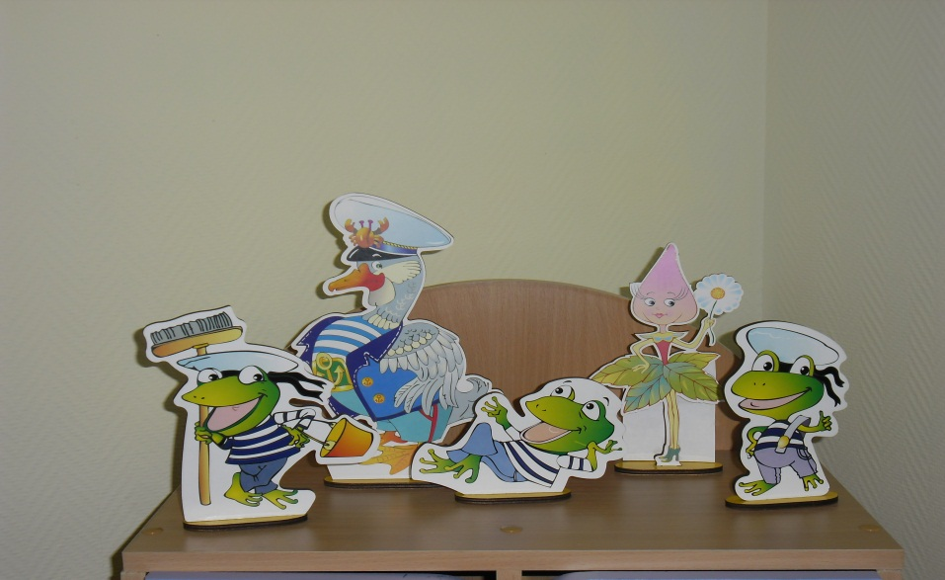
СКАЗОЧНЫЕ ГЕРОИ

Slide 5
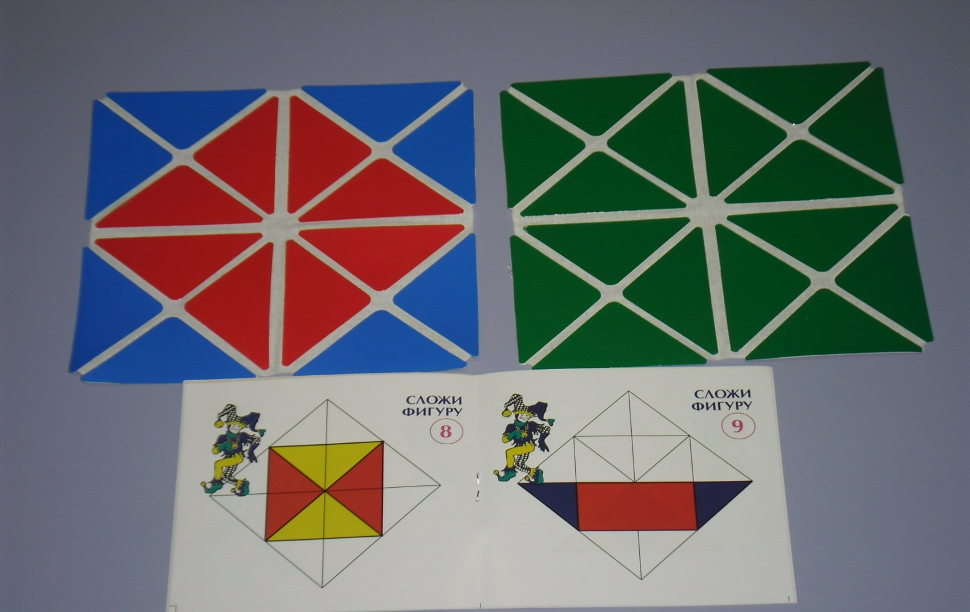
КВАДРАТЫ ВОСКОБОВИЧА

Slide 6
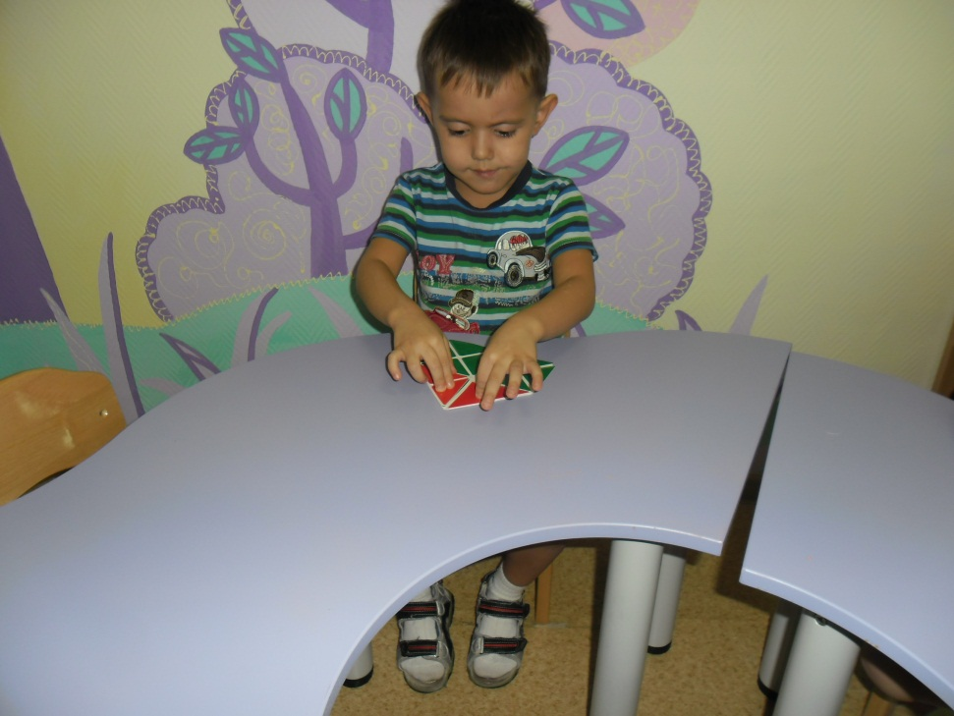
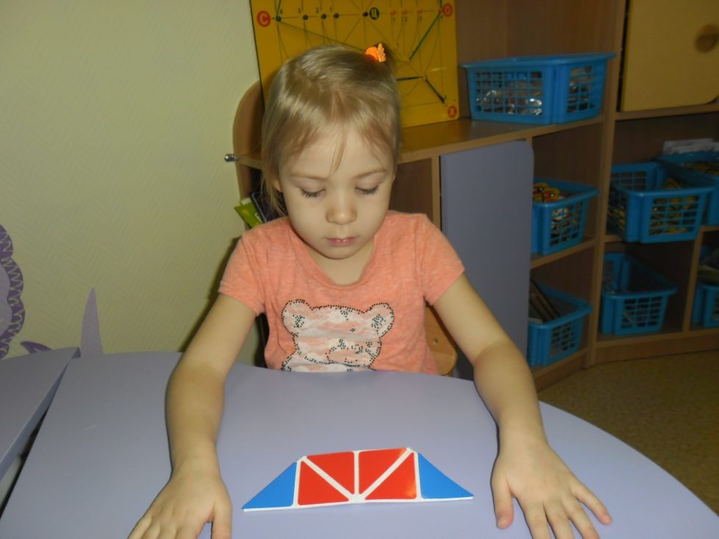
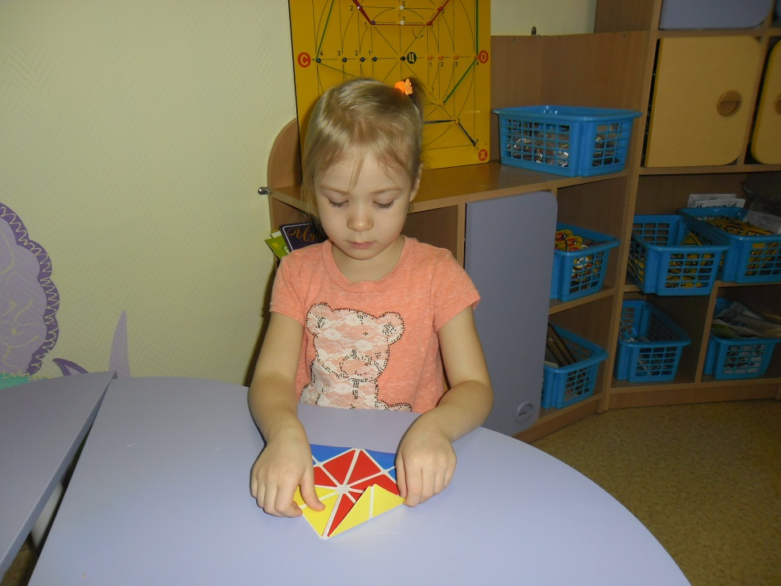
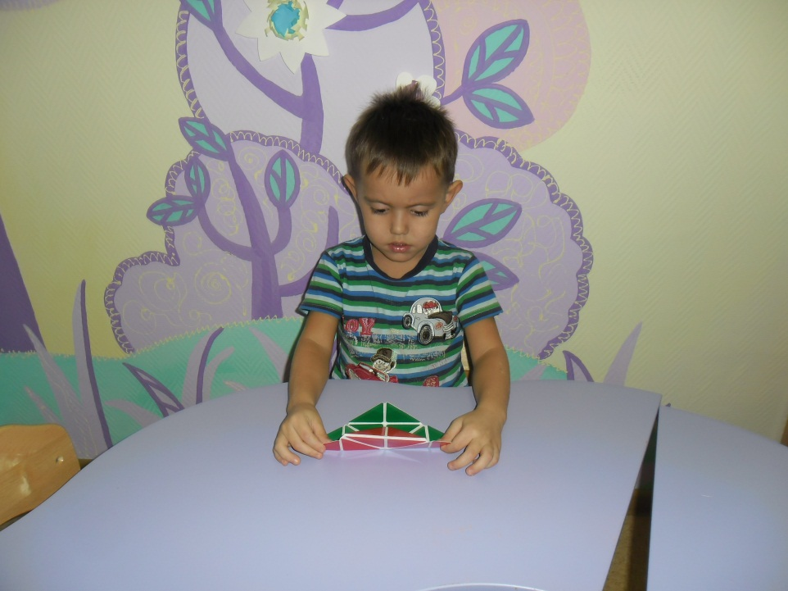

Slide 7
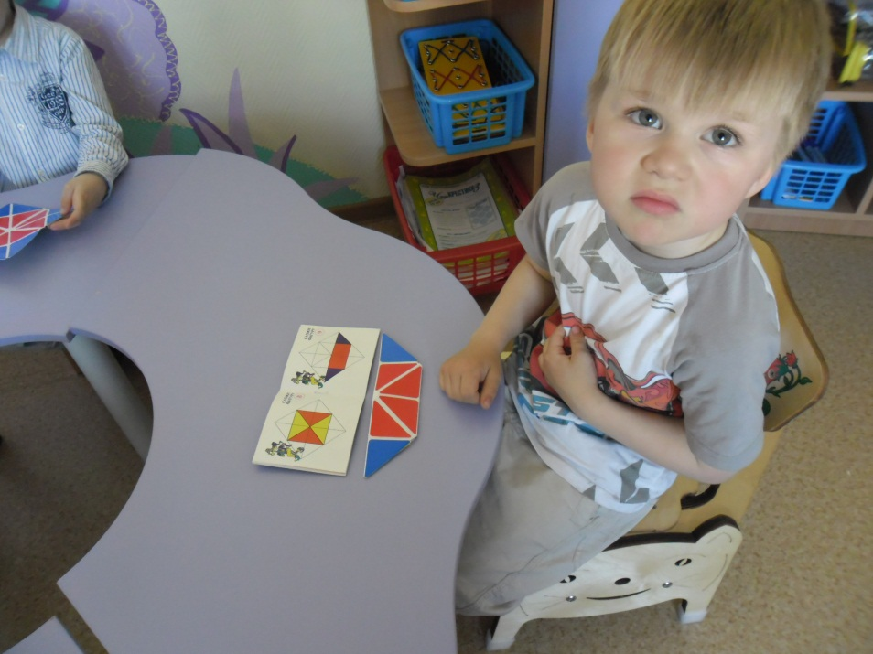
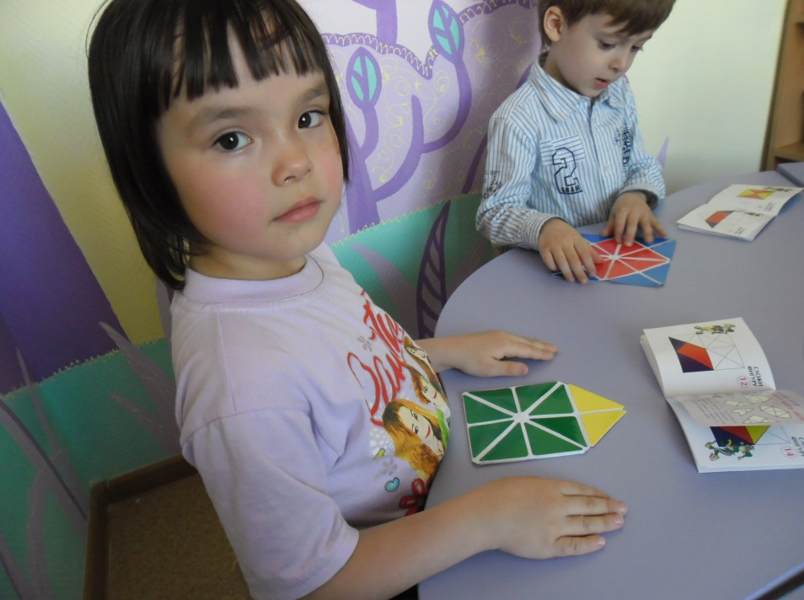
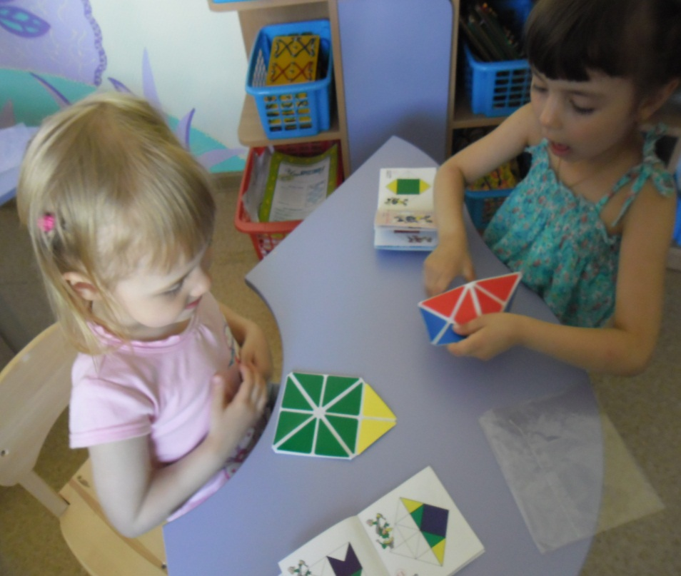
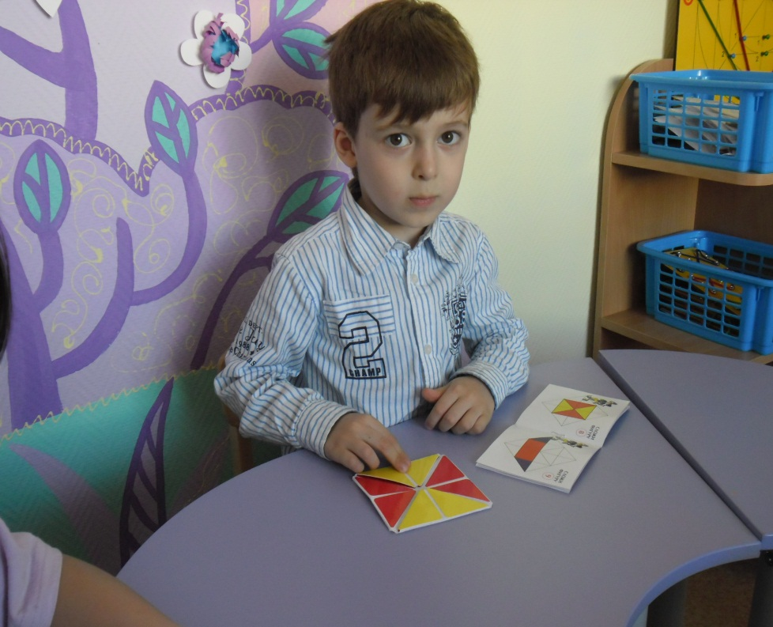

Slide 8
Квадрат может быть двухцветным и четырехцветным.
Предназначен для развития у детей мелкой моторики, пространственного воображения, фантазии, логики и счетных навыков.
Об этом квадрате обоснованно сказано "Великий квадрат не имеет предела". В руках ребенка замечательный материал, который может складываться в различные плоскостные геометрические формы, игрушки по принципу "оригами", трансформироваться в объемные формы. Этот квадрат позволяет не только поиграть, развить пространственное воображение, тонкую моторику, но и явиться материалом, знакомящим с основами геометрии, пространственной координацией, объемом, явиться счетным материалом, основой для моделирования, творчества, которое не имеет ограничений по возрасту.

Slide 9
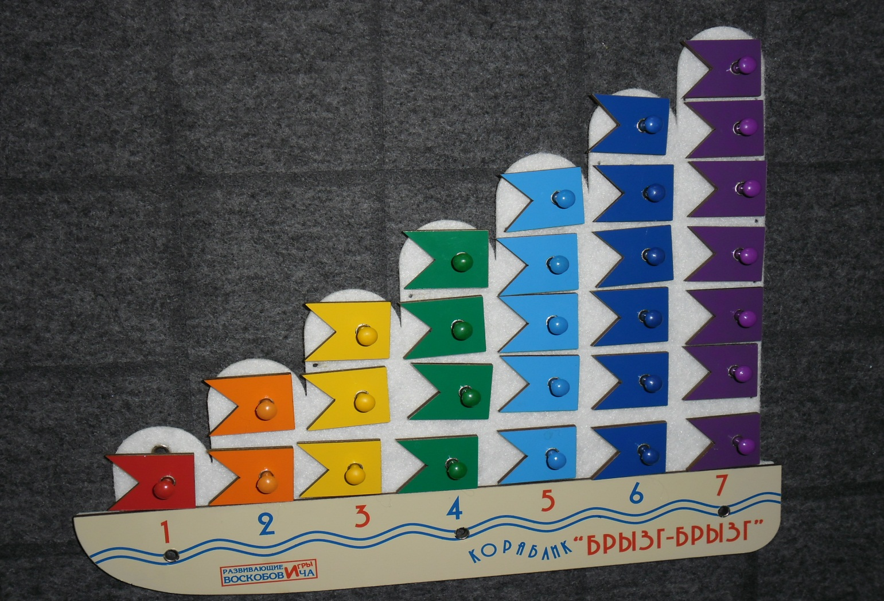
КОРАБЛИК БРЫЗГ -БРЫЗГ

Slide 10
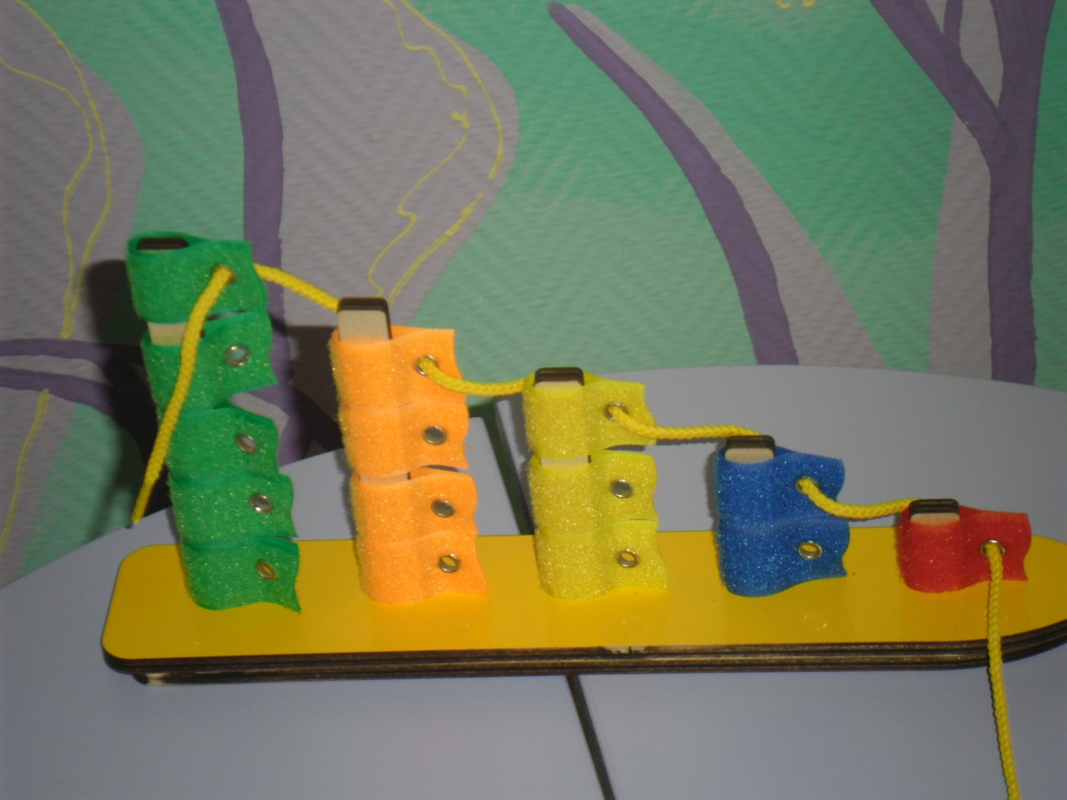
КОРАБЛИК ПЛЮХ-ПЛЮХ
РЕКОМЕНДУЕТСЯ ДЛЯ ИГР В МЛАДШИХ ГРУППАХ

Slide 11
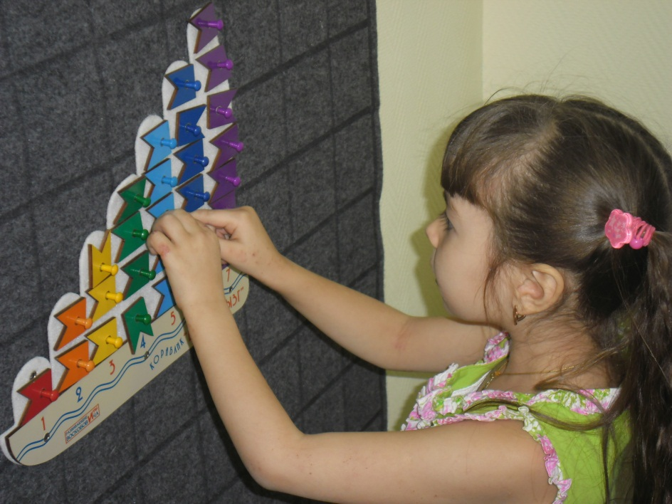
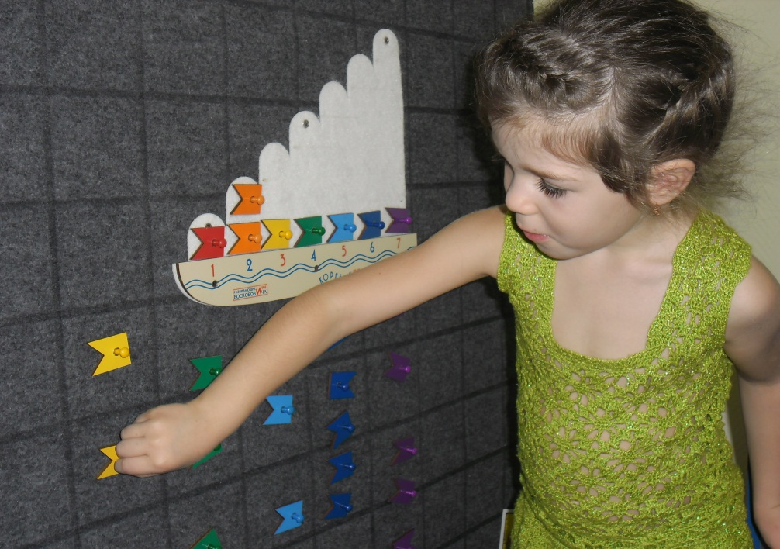
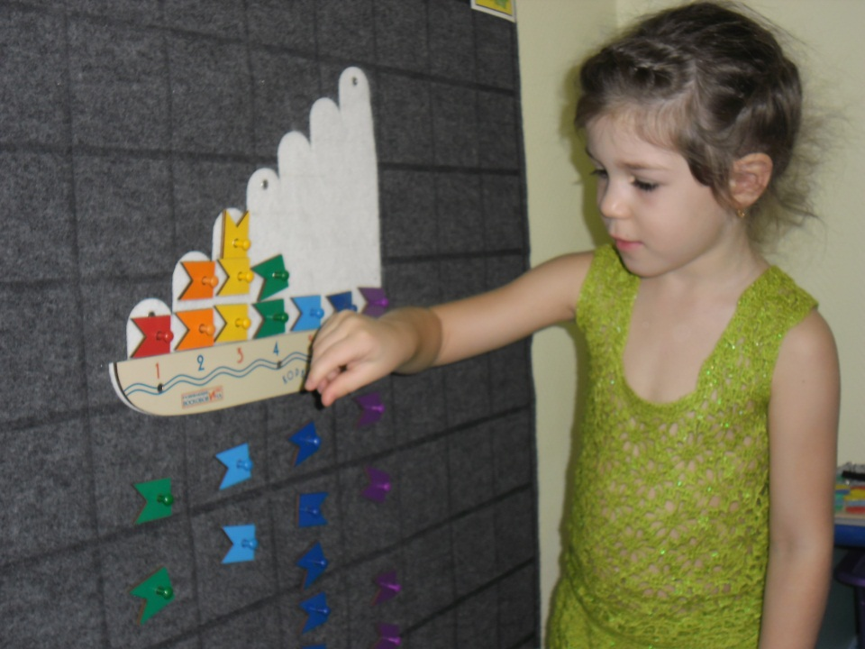
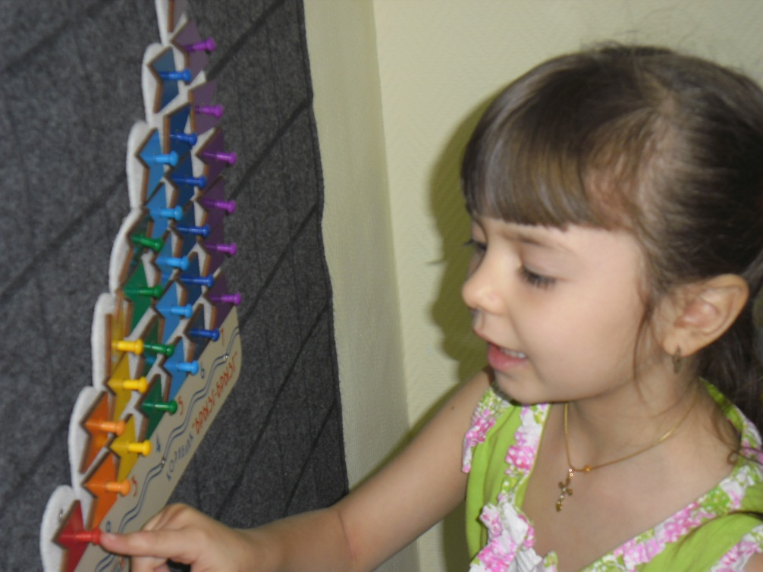

Slide 12
КОРАБЛИК ПЛЮХ-ПЛЮХ
Игра развивает сенсорные способности, мелкую моторику рук
Развивает память мышление, внимание, речь
Математические представления: величина, счет, пространственные отношения, решение логических задач, обучение счету
КОРАБЛИК БРЫЗГ –БРЫЗГ
Игра способствует:
1. Совершенствованию интеллекта: внимания, памяти, мышления, речи
2. Тренировки мелкой моторики рук
3. Развитию математических представлений о цвете, высоте предметов, пространственных представлениях, условной мерке(флажок), количественном и порядковом счете, составе числа
4. Развитию умения решать логико-математические задачи

Slide 13
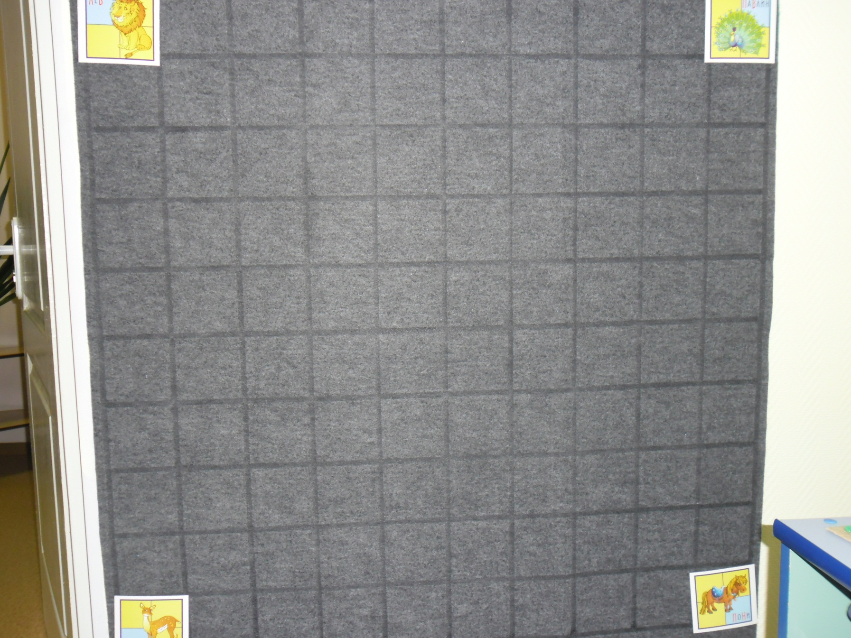
КОВРОГРАФ

Slide 14
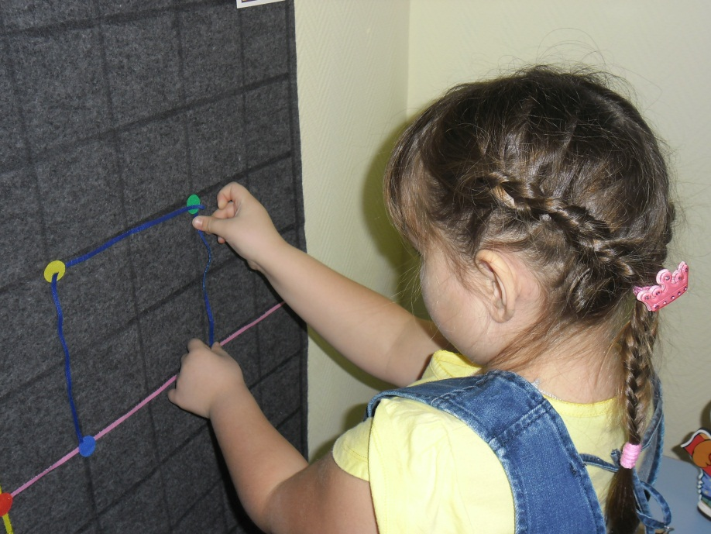
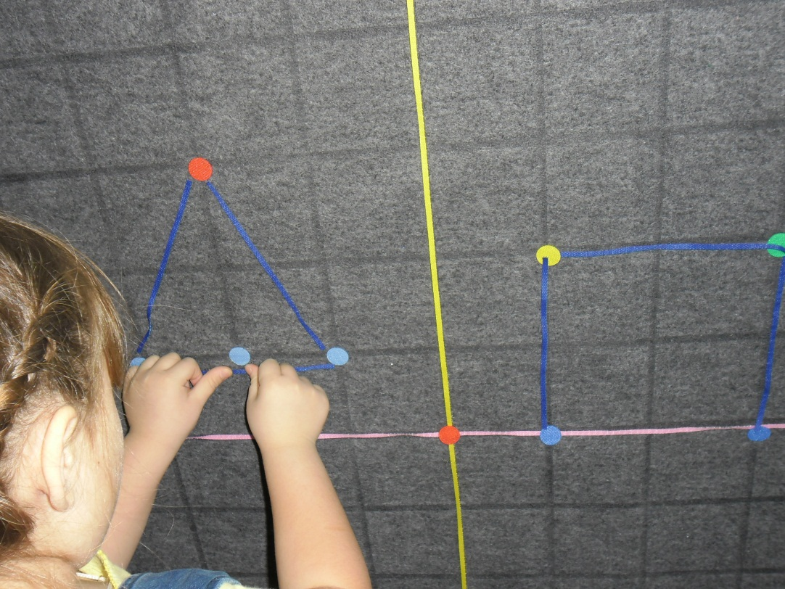

Slide 15
Коврограф помогает знакомить дошкольников с пространственными, количественными отношениями, облегчает построение различных геометрических контуров

Slide 16
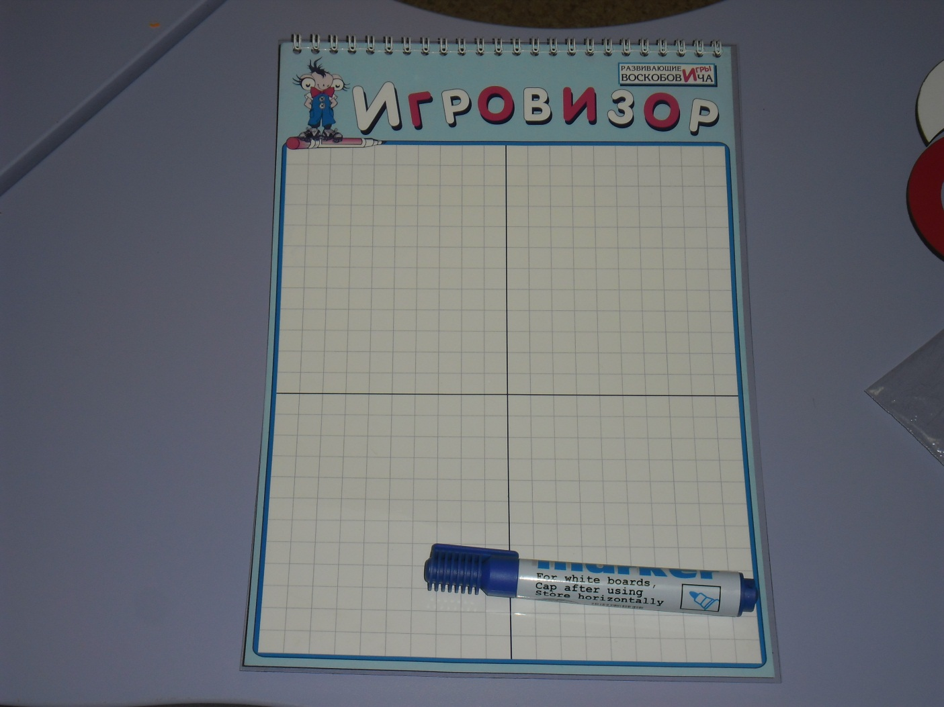
ИГРОВИЗОР

Slide 17
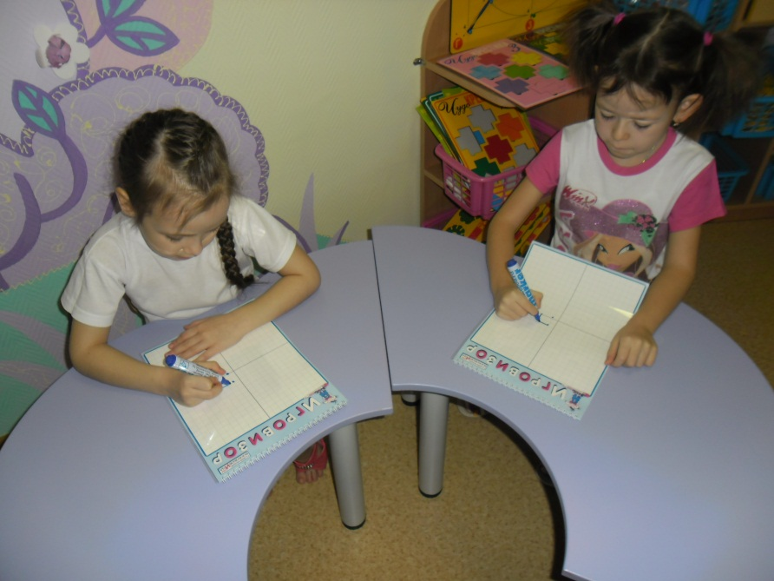
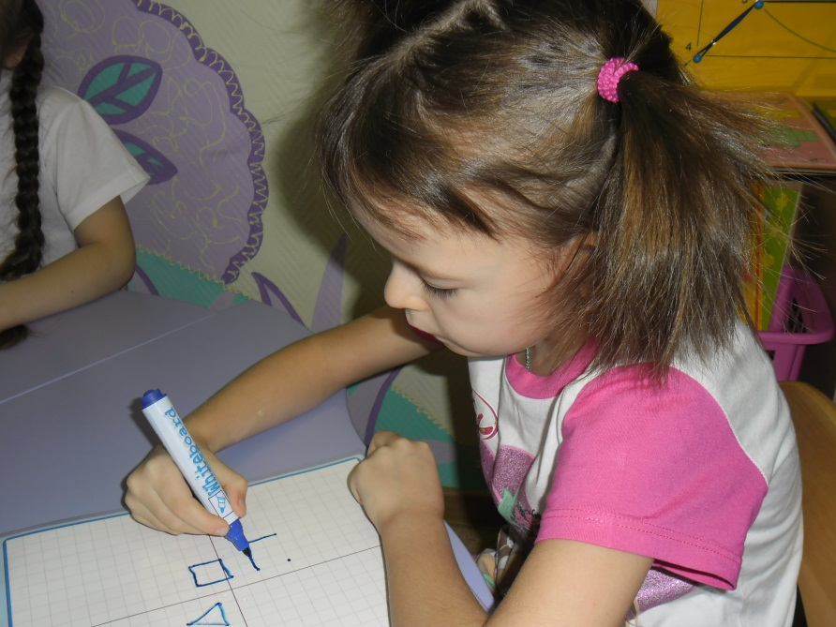
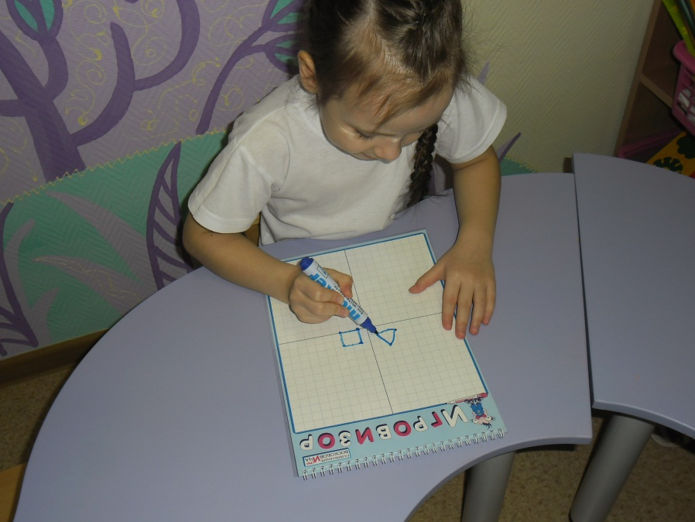
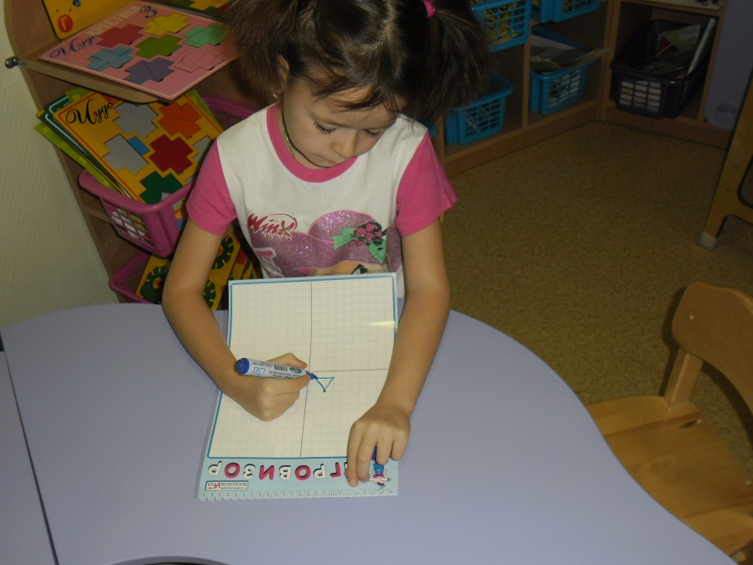

Slide 18
Игра способствует:
1.Развитию математических представлений о сравнении предметов по форме и размеру, пространственных отношениях.
2. Развитию процессов аналитического восприятия, внимания, памяти, мышления, творческого воображения.
3. Подготовки руки к письму- обводка геометрических фигур по контуру, штриховка
4. Развитию интеллектуальной культуры – умений понимать учебную задачу, находить средства для ее решения, контролировать себя в процессе работы, добиваться успеха

Slide 19
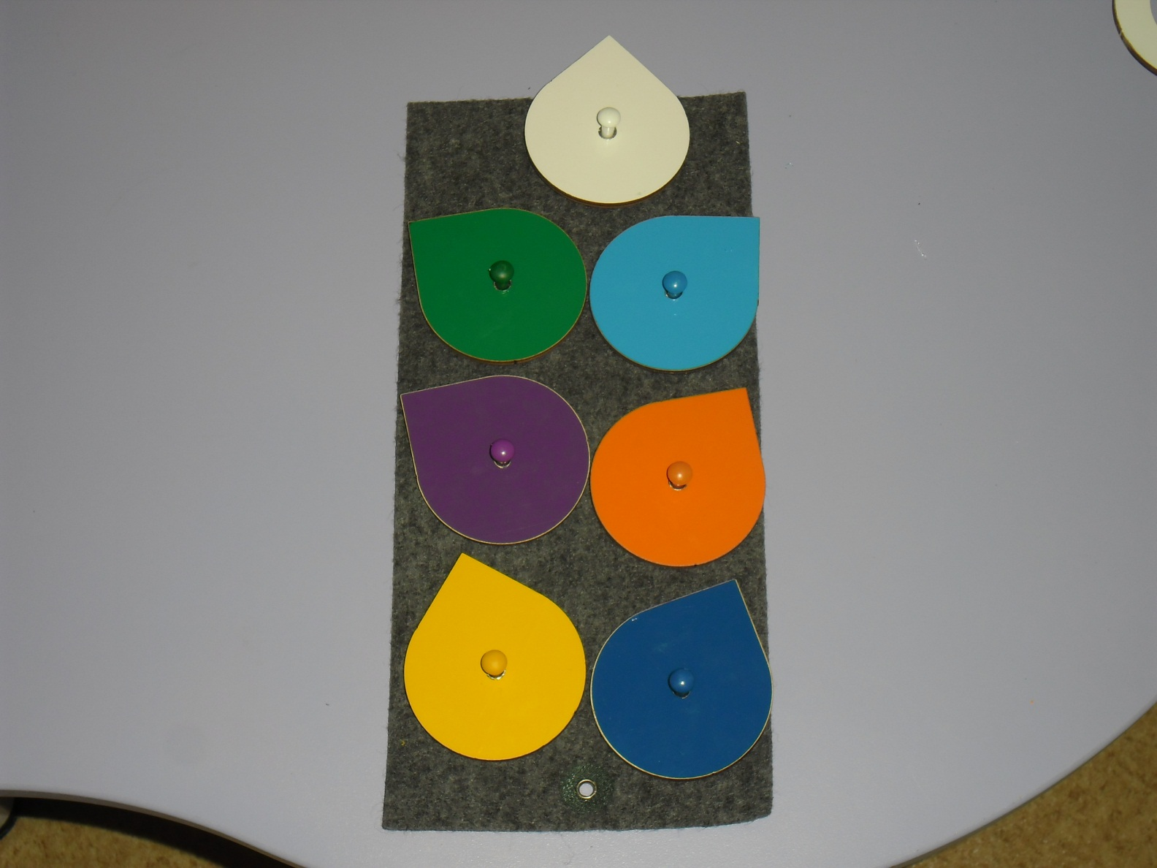
ЛЕПЕСТКИ

Slide 20
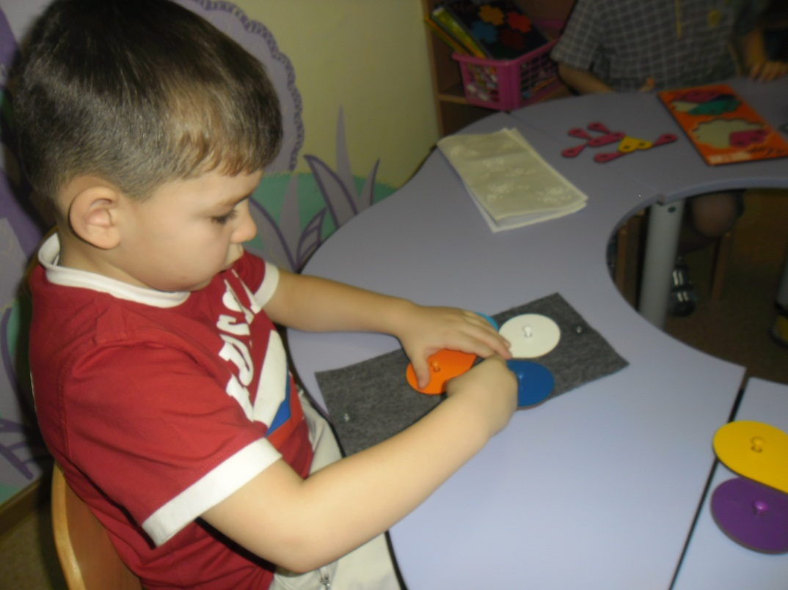
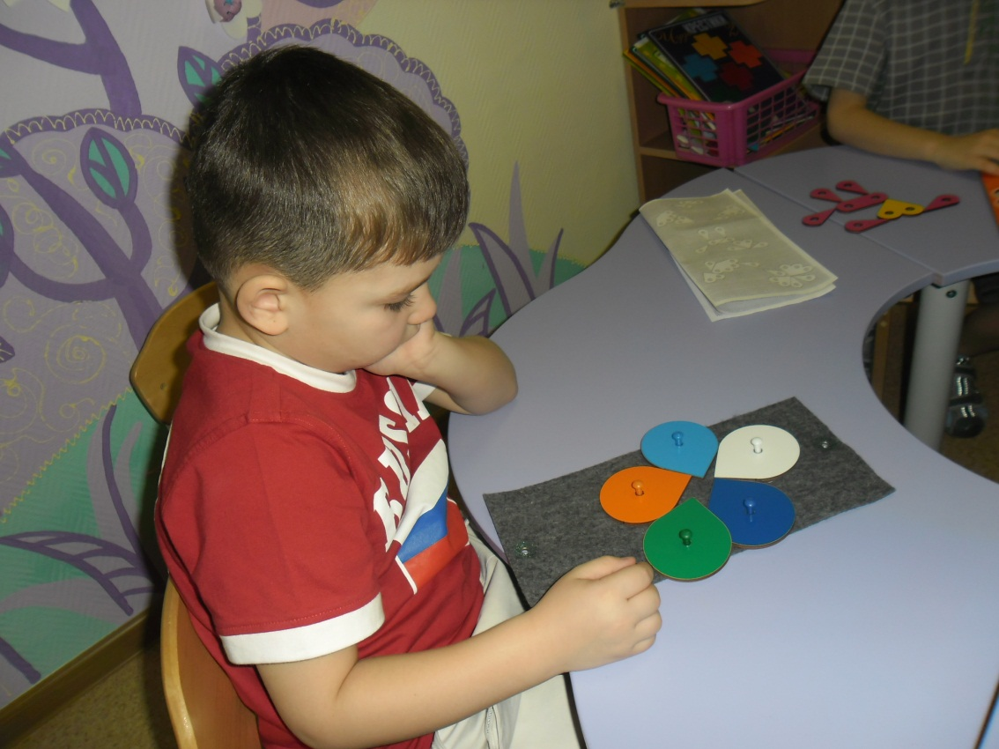

Slide 21
Игра развивает:
1. Освоение цвета, пространственного расположения и его смыслового отражения в речи (над, под, между, рядом, слева, справа).
2. Развитие умений считать, отсчитывать нужное количество, определять порядковый номер.
3. Развивать внимание, память, воображение

Slide 22
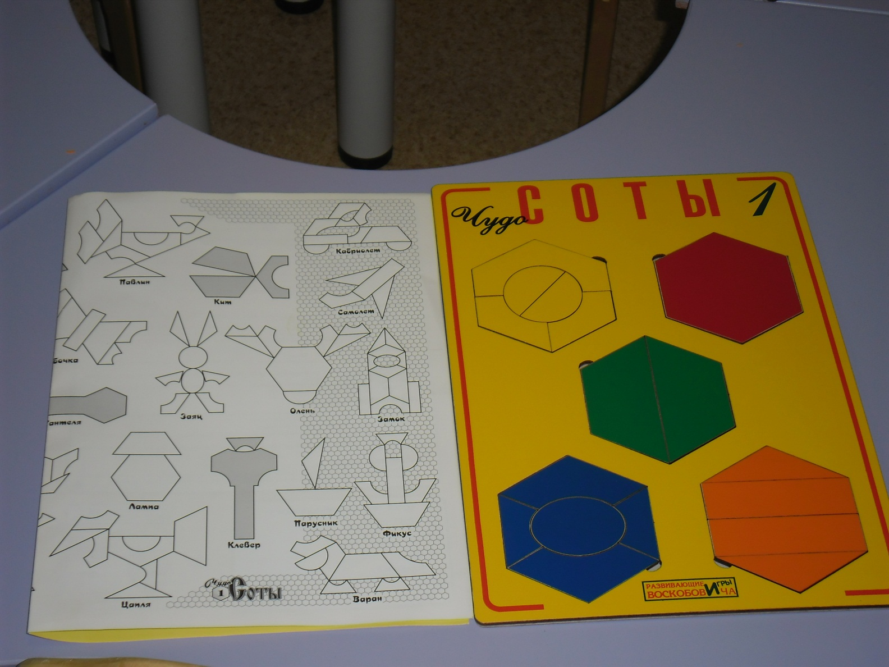
СОТЫ 1, 2,3

Slide 23
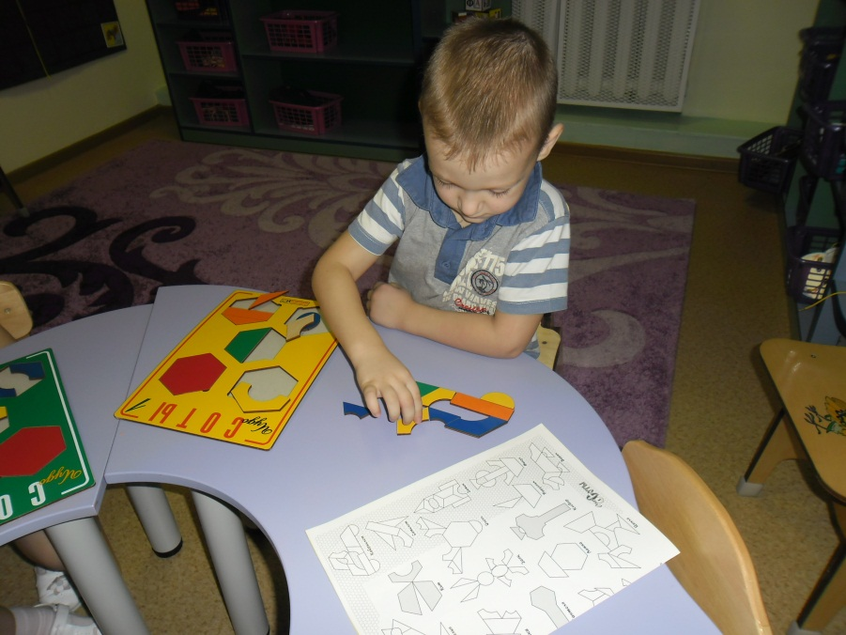
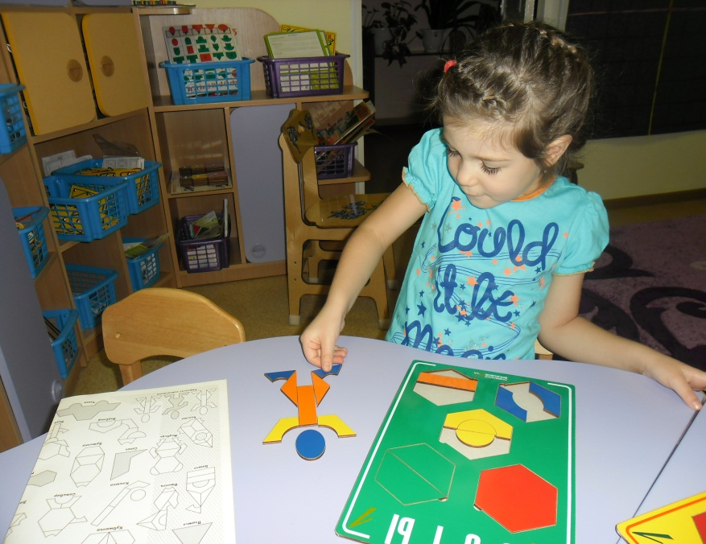
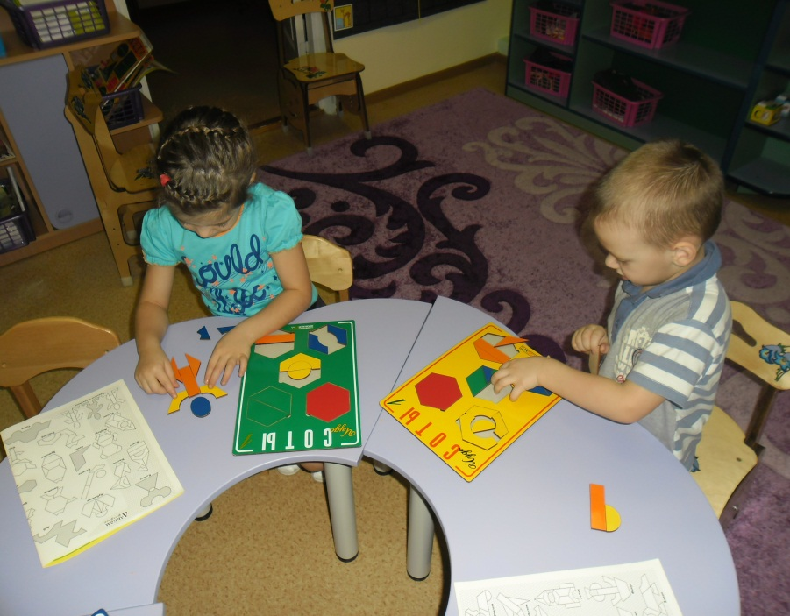
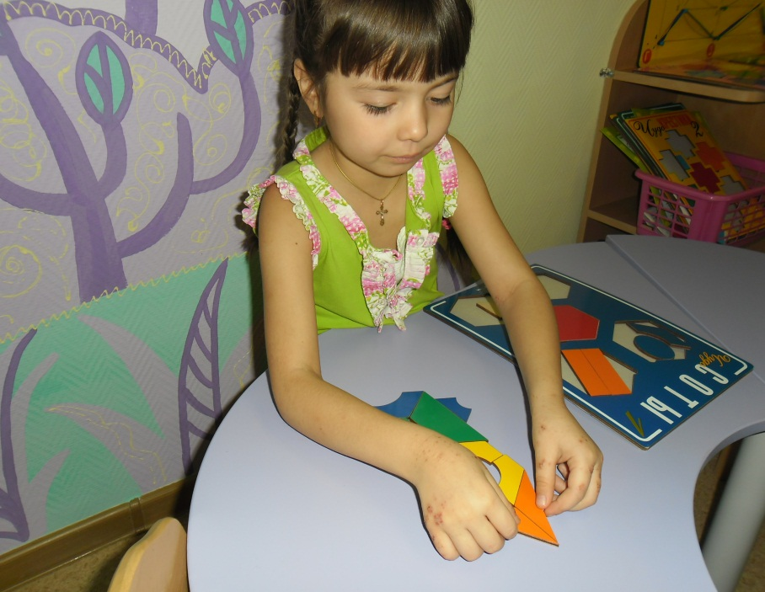

Slide 24
Игра
1. Способствует развитию воображения, творческих и сенсорных способностей(восприятие цвета, формы, величины)
2. Совершенствованию интеллекта, речи, внимания, памяти)
3. Тренировке мелкой моторики руки, тактильно- осязательных анализаторов

Slide 25
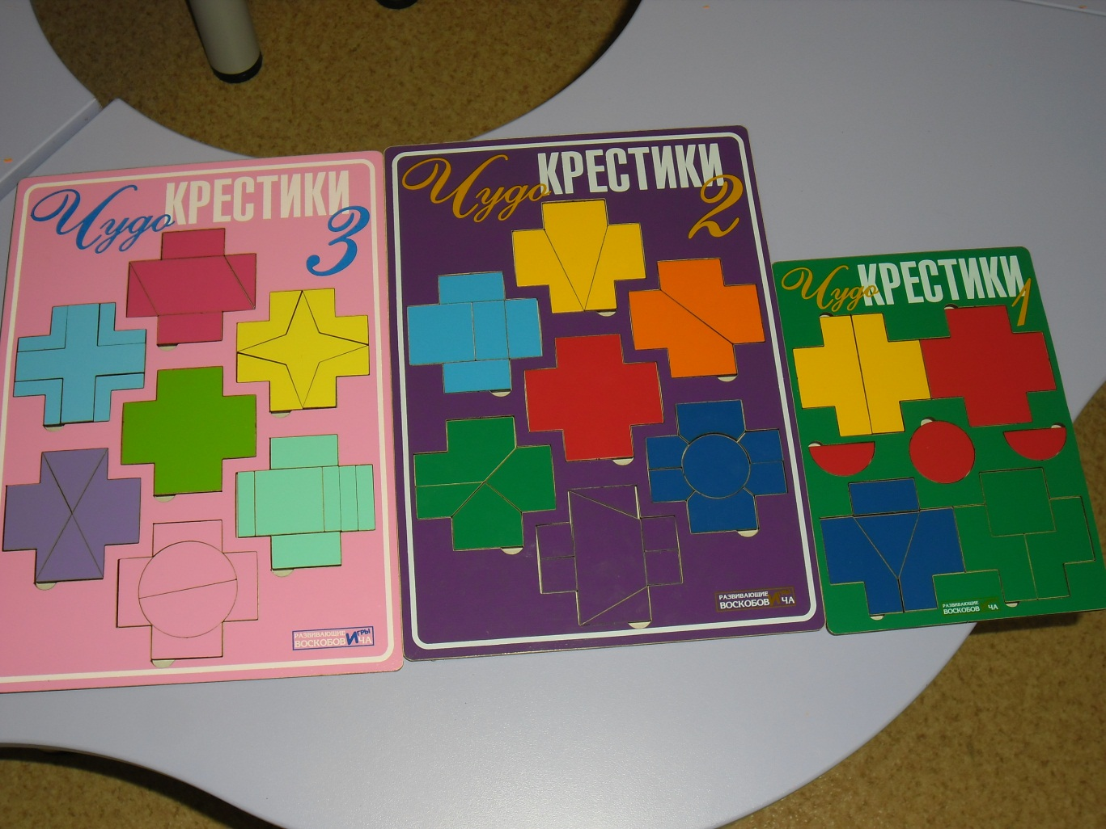
ЧУДО КРЕСТИКИ

Slide 26
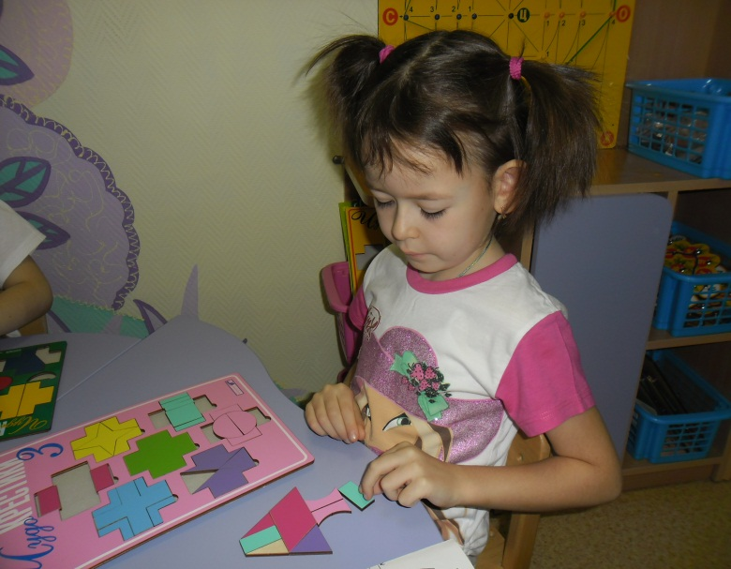
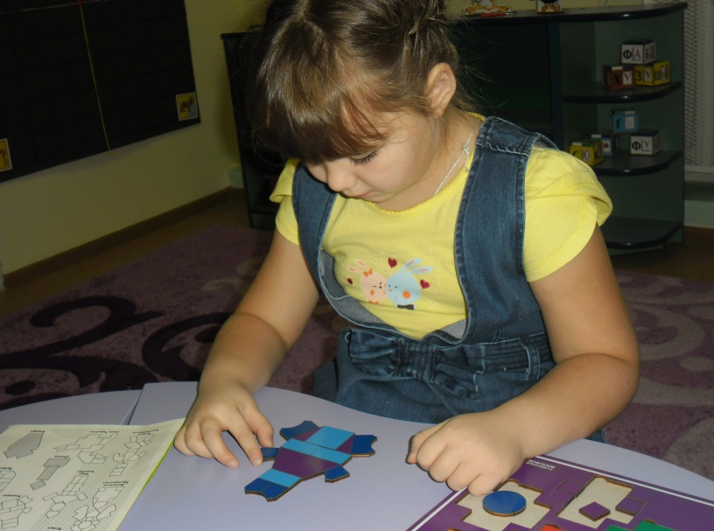
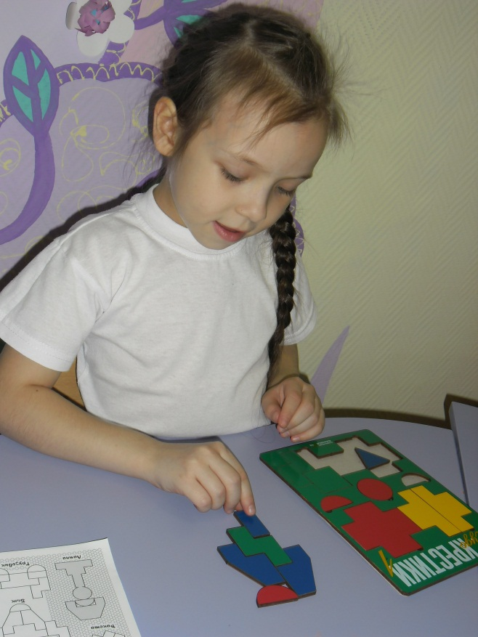

Slide 27
Игра
1. Способствует развитию воображения, творческих и сенсорных способностей(восприятие цвета, формы, величины)
2. Совершенствованию интеллекта, речи, внимания, памяти)
3. Тренировке мелкой моторики руки, тактильно- осязательных анализаторов

Slide 28
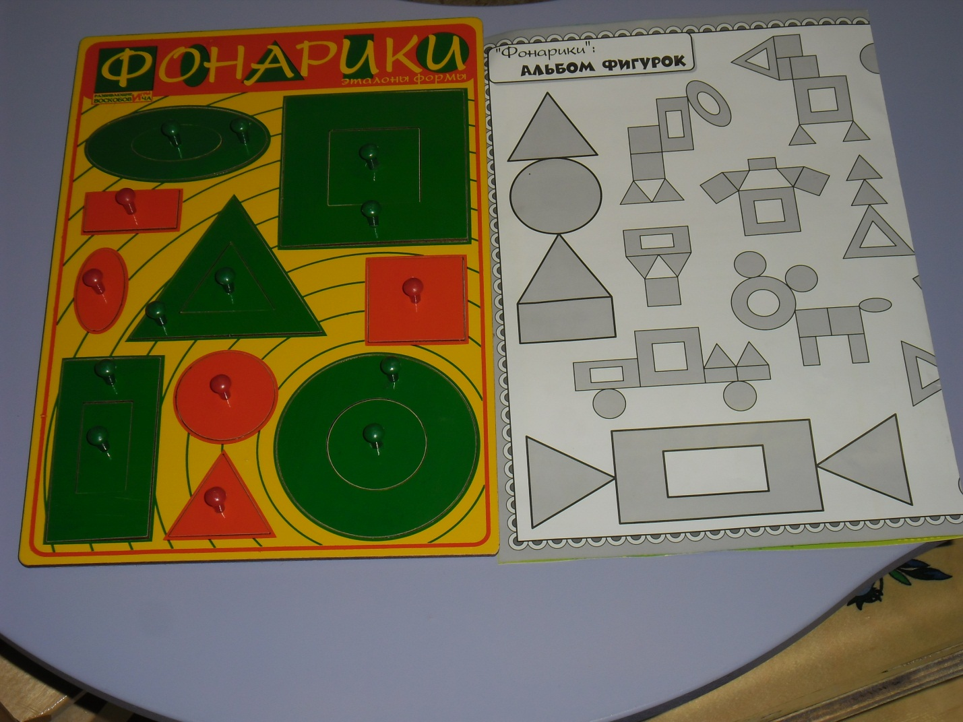
ФОНАРИКИ

Slide 29
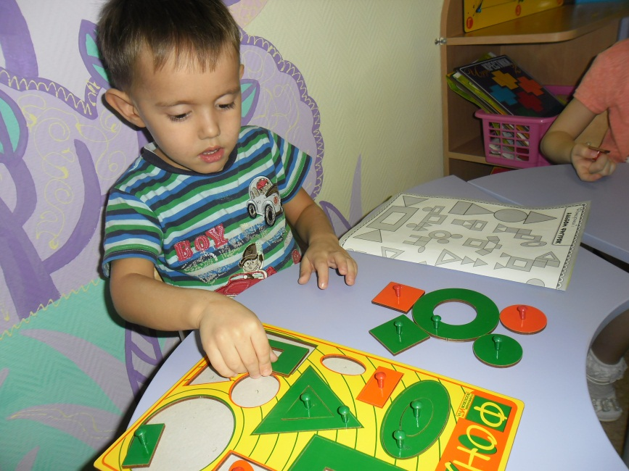
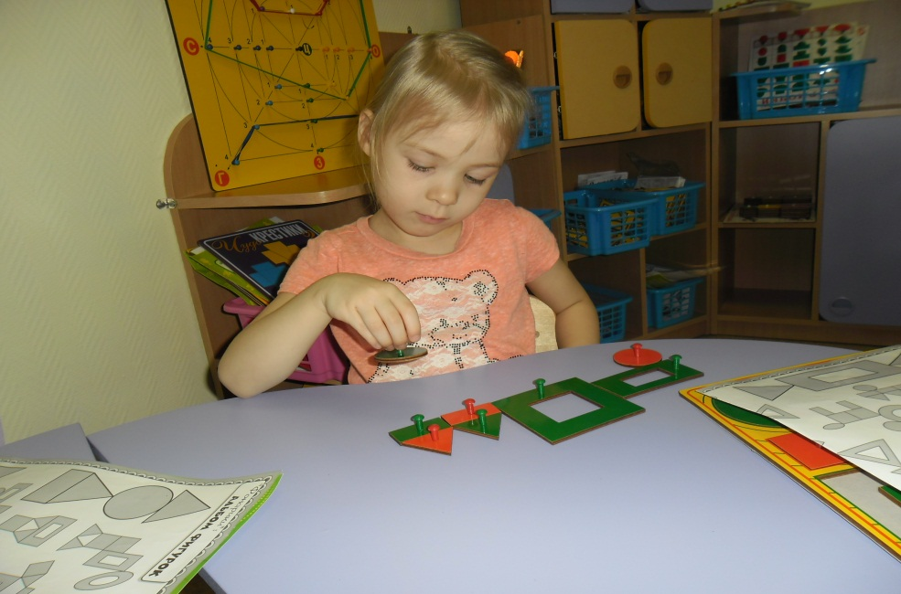
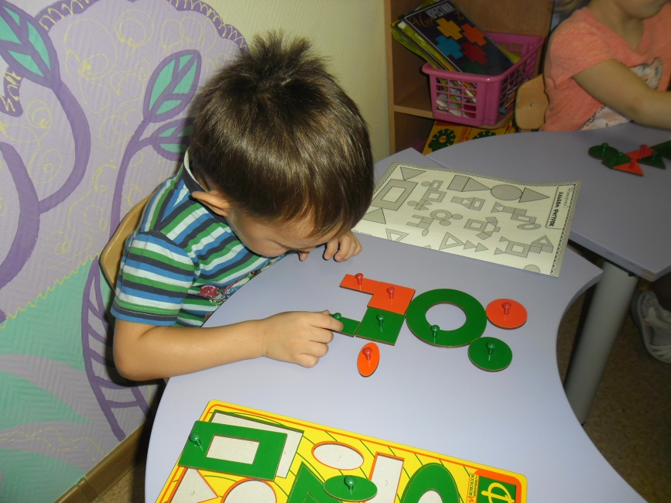
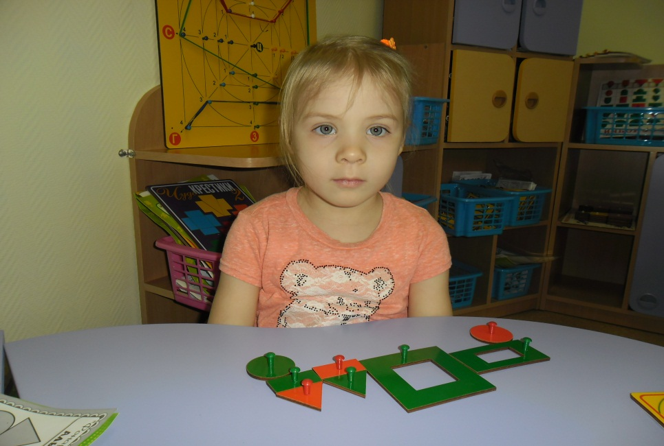

Slide 30
Игра
1. Способствует развитию сенсорных способностей (восприятие цвета, формы , вылечены
2. Совершенствованию интеллекта ( внимания, памяти, мышления, воображения, речи)
3. Способствует тренировки мелкой моторики руки, тактильно- осязательных анализаторов
4. Освоению количественного счета

Slide 31
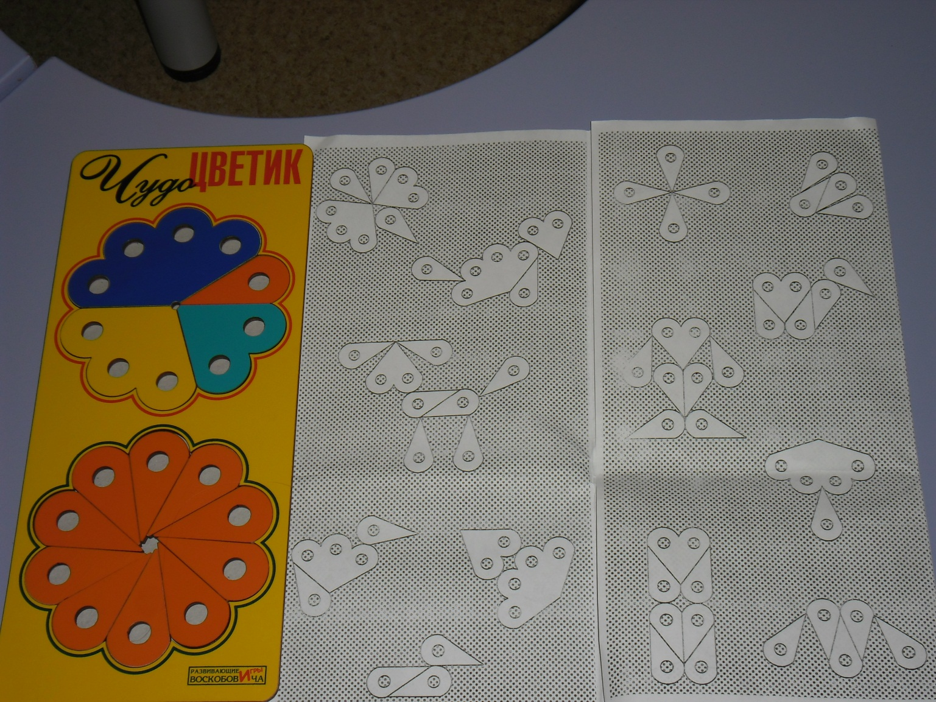
ЧУДО ЦВЕТИК

Slide 32
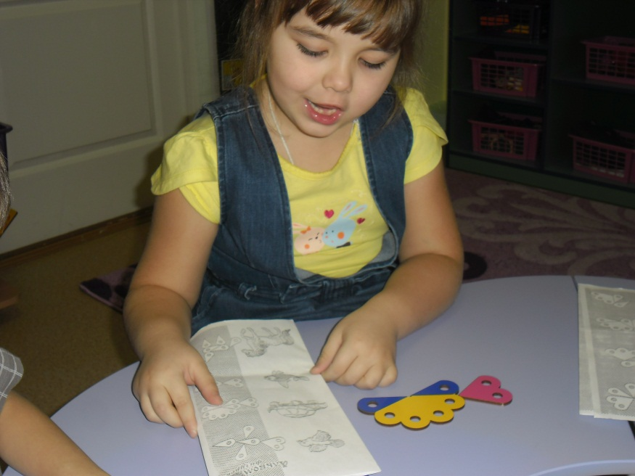
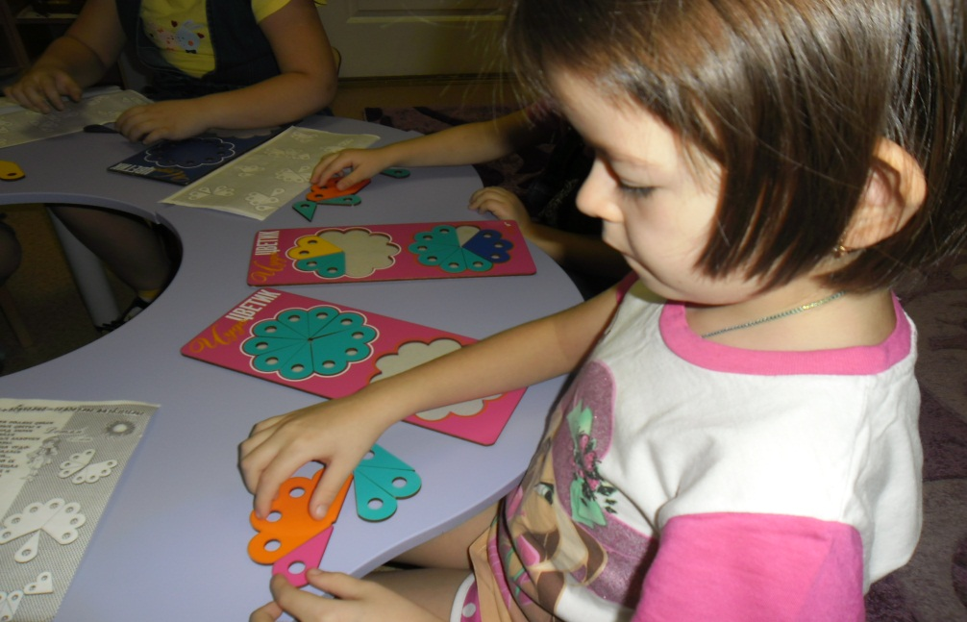
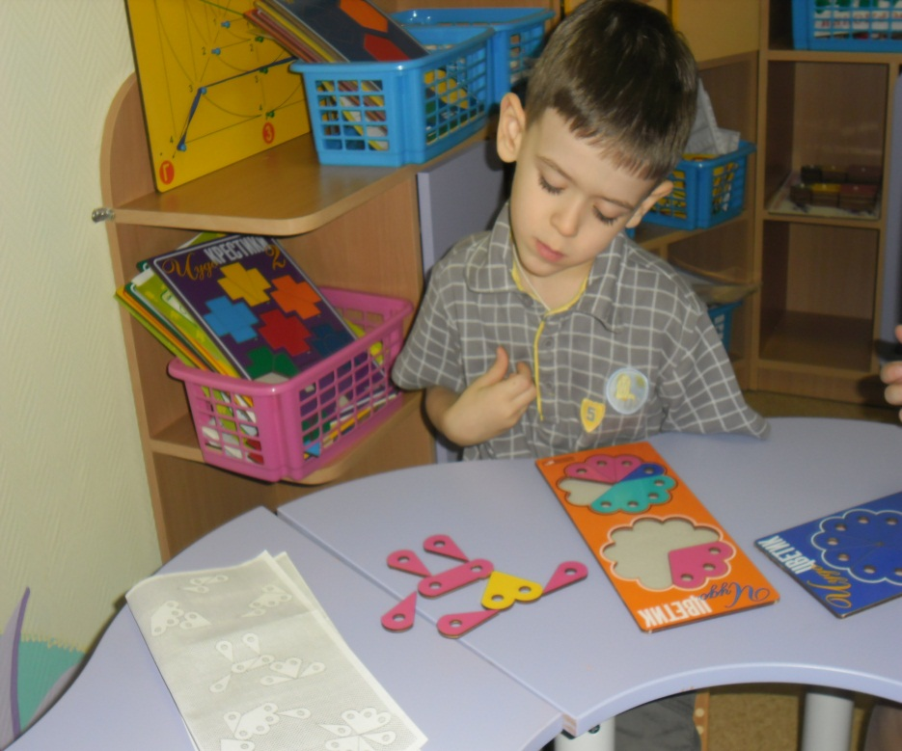
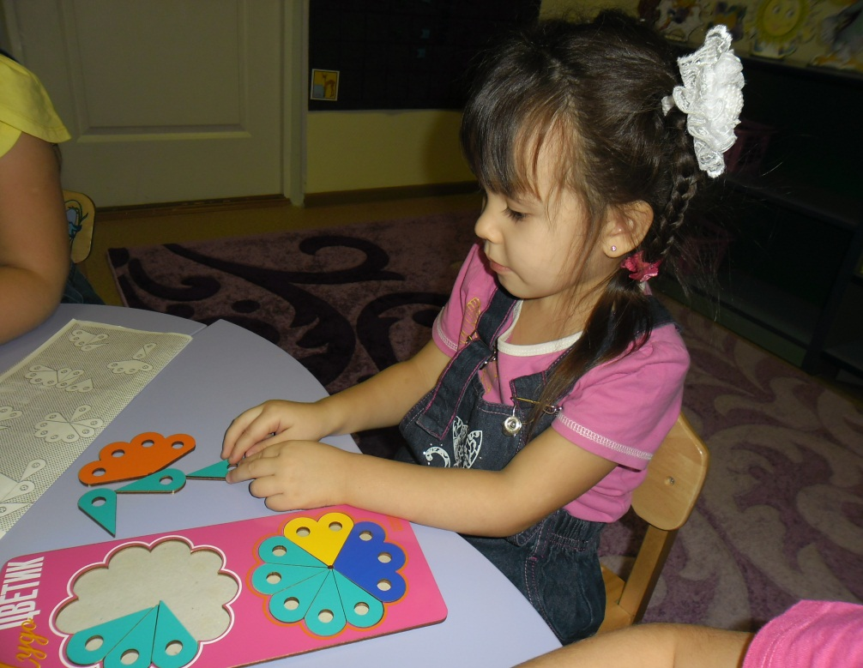

Slide 33
Игра развивает:
1. Психические процессы – внимание, мышление, память, речь, воображение
2. Математические представления – освоение состава десяти, соотношение целого и части
3. Творческие способности – умение осуществлять свои собственные замыслы, нестандартно и гибко мыслить.

Slide 34
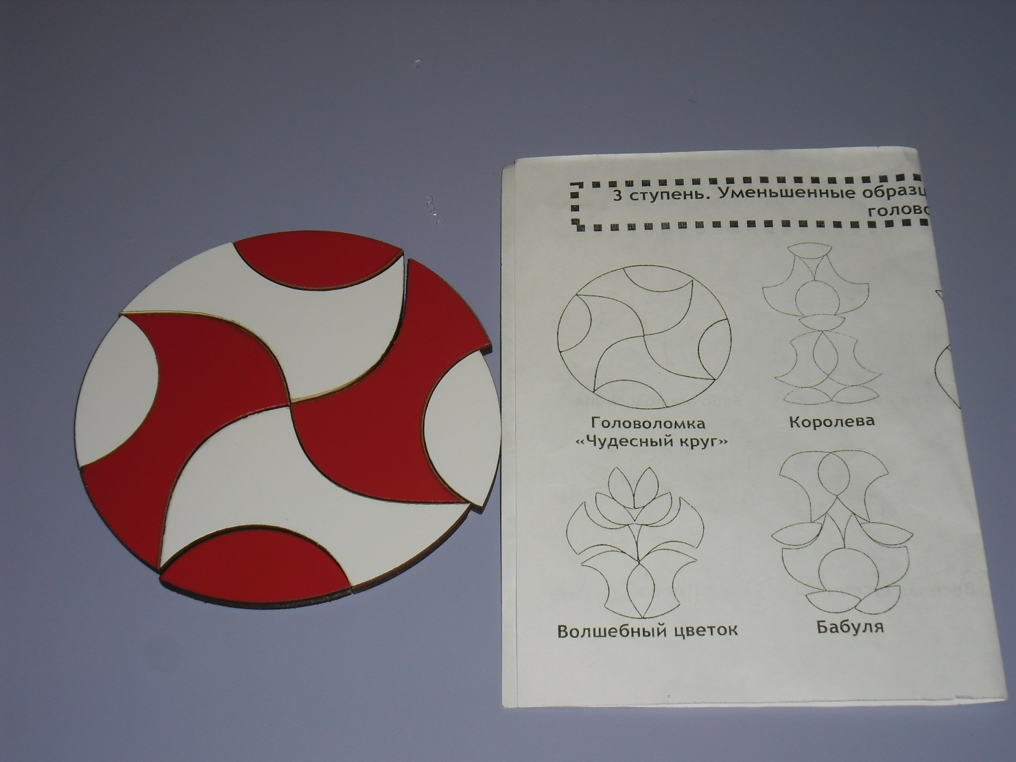
ЧУДЕСНЫЙ КРУГ

Slide 35





Slide 36





Slide 37
Игра
1. Способствует гармонизации психоэмоционального состояния
2. Стимулирует развитию мышления, воображения, интеллектуальных эмоций, мелкой моторики, зрительно- моторной координации

Slide 38

ШНУР МАЛЫШ И ШНУР ЗАТЕЙНИК

Slide 39





Slide 40
Игра
1. Способствует развитию воображения, творческих и сенсорных
способностей(восприятие формы, величины)
2. Совершенствованию интеллекта, речи, внимания, памяти
3. Тренировке мелкой моторики руки, тактильно-осязательных
анализаторов.

Slide 41

РОМАШКА, СНЕГОВИК, ЯБЛОНЬКА

Slide 42





Slide 43
Игра развивает
1. Мелкую моторику рук, координацию «глаз-рука».
2. Интеллект – процессы внимания, памяти, речь, способность ориентироваться на плоскости, гибкость мышления, сообразительность.
3. Подготовка к чтению и письму, навыки чтения, словотворчество

Slide 44

ВОЛШЕБНАЯ ВОСЬМЕРКА

Slide 45




Slide 46
Игра развивает
1. Мелкую моторику рук, координацию «глаз-рука», точные движения кисти рук и пальцев
2. Интеллект – процессы внимания, словесно-логической памяти, операции пространственного и логического мышления, умение составлять цифры и складывать образные фигуры, речь.
3. Порядковый и количественный счет.

Slide 47

ПРОЗРАЧНЫЙ КВАДРАТ

Slide 48





Slide 49
Игра развивает
1. Мелкую моторику рук, координацию «глаз-рука».
2. Интеллект – процессы внимания, памяти, речь, способность ориентироваться на плоскости, гибкость мышления, сообразительность.
3. Совершенствуют знания о форм е величине, соотношение целого и части

Slide 50


РАБОТА С РОДИТЕЛЯМИ

Slide 51



Slide 52





Slide 53


Slide 54
ВСЕМ
ТВОРЧЕСКИХ УСПЕХОВ

